Slide 1


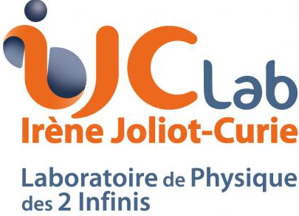




Diffusion Compton profondément virtuelle avec l'expérience CLAS12 au laboratoire Jefferson (USA)
Mathieu Ouillon​​
IJCLab
Soutenance de thèse 05/04/2024

Slide 2
Résumé
01
02
03
04
Introduction à la théorie des GPD et du DVCS​
L’expérience BoNuS12 ​à JLab
Introduction aux processus étiquetés
Filtre de Kalman et son application à BONuS12
05
Analyse du DVCS sur le neutron et les résultats
06
Conclusion​

Slide 3
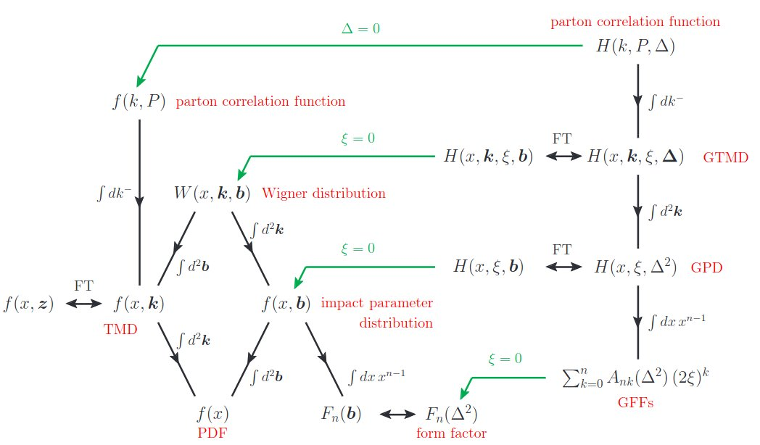
Zoologie des fonctions de partons
Compréhension de la structure en quarks et gluons des nucléons libres et liés est l'un des défis majeurs de la physique hadronique.
Etude de la structure des nucléons par le biais de la diffusion des électrons :
Facteurs de forme (FF)
Diffusion élastique.
Fonctions de distribution des partons (PDF)
Diffusion inélastique profonde (DIS).
Développement d'un cadre théorique depuis 30 ans pour la compréhension des fonctions de structure.
Actuellement, accès expérimental jusqu’aux fonctions de structure 3D, comme les TMD et les GPD.
M. Diehl 2016 Eur. Phys. J. A 52, 149
TMD : Distributions dépendantes de l'impulsion transverse
GPD : Distribution généralisée de partons

Slide 4
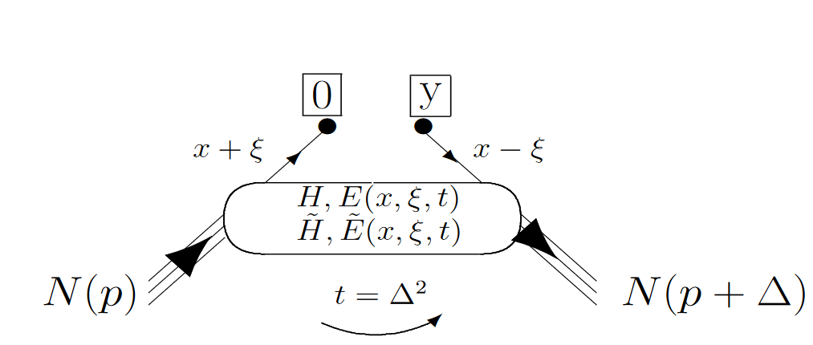
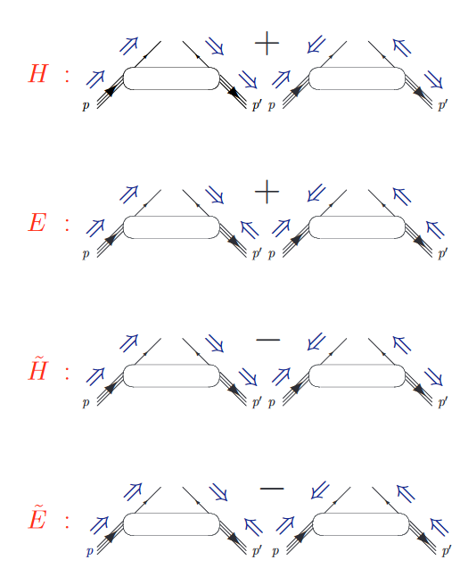
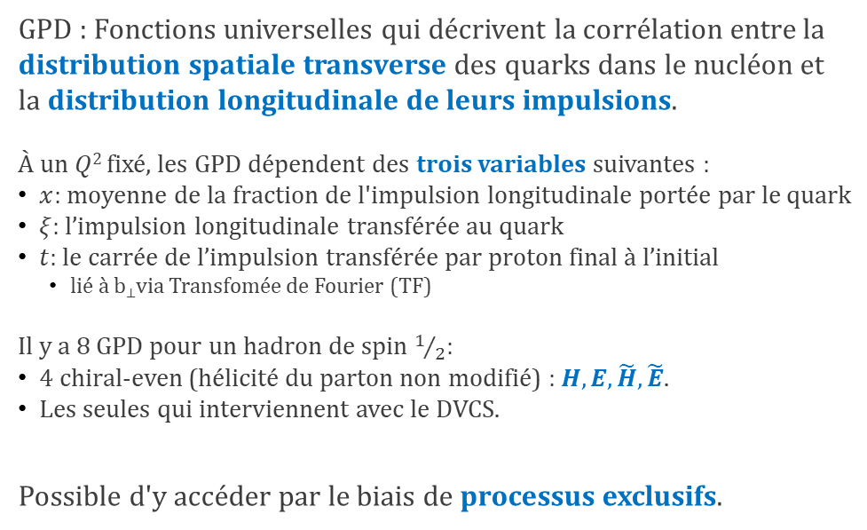
Distribution généralisée des partons
GPD : Fonctions universelles qui décrivent la corrélation entre la distribution spatiale transverse des quarks dans le nucléon et la distribution longitudinale de leurs impulsions.
À un $Q2$ fixé, les GPD dépendent des trois variables suivantes :
$x$: moyenne de la fraction de l'impulsion longitudinale portée par le quark
$ξ$: l’impulsion longitudinale transférée au quark
$t$: le carrée de l’impulsion transférée par proton final à l’initial
lié à b⊥via Transfomée de Fourier (TF)
Il y a 8 GPD pour un hadron de spin $1/2$:
4 chiral-even (hélicité du parton non modifié) : $H,E,\tilde{H},\tilde{E}$.
Les seules qui interviennent avec le DVCS.
Possible d'y accéder par le biais de processus exclusifs.
M. Guidal et al. Rep. Prog. Phys. 76 (2013) 066202

Slide 5
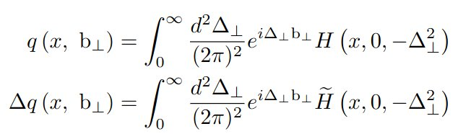
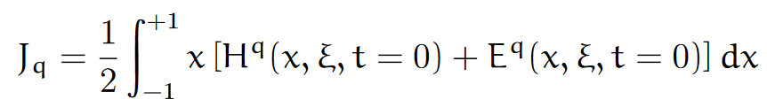
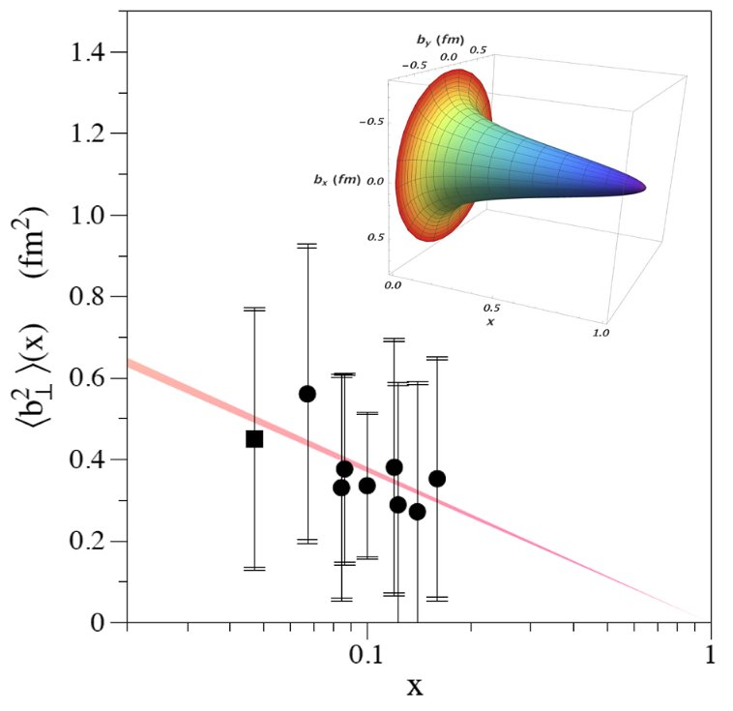
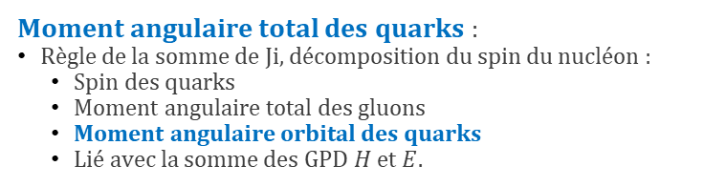
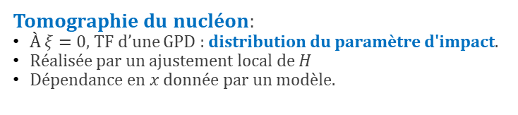

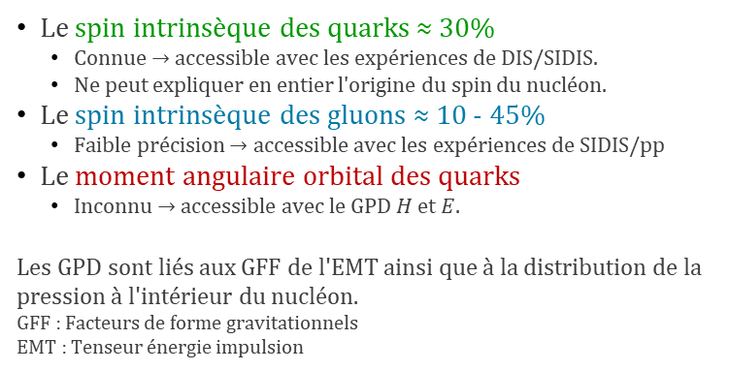
Que pouvons-nous apprendre des GPD ?
Tomographie du nucléon:
À $ξ=0$, TF d’une GPD : distribution du paramètre d'impact.
Réalisée par un ajustement local de $H$
Dépendance en $x$ donnée par un modèle.
Moment angulaire total des quarks :
Règle de la somme de Ji, décomposition du spin du nucléon :
Spin des quarks
Moment angulaire total des gluons
Moment angulaire orbital des quarks
Lié avec la somme des GPD$H$ et $E$.
Spin du nucléon : $\frac{1}{2}= \frac{1}{2} ΔΣ+ ΔL+ ΔG$
Quarks de valence :
Impulsion élevée
Distribution concentrée au cœur du nucléon
Quarks de la mer :
Faible impulsion
Distribution plus étalée
Le spin intrinsèque des quarks ≈ 30%
Connue → accessible avec les expériences de DIS/SIDIS.
Ne peut expliquer en entier l'origine du spin du nucléon.
Le spin intrinsèque des gluons ≈ 10 - 45%
Faible précision → accessible avec les expériences de SIDIS/pp
Le moment angulaire orbital des quarks
Inconnu → accessible avec le GPD $H$ et $E$.
Les GPD sont liés aux GFF de l'EMT ainsi que à la distribution de la pression à l'intérieur du nucléon.
GFF : Facteurs de forme gravitationnels
EMT : Tenseur énergie impulsion
M. Burkardt Phys. Rev. D 62 (2000) 71503
R. Dupré et al. Eur. Phys. J. A 53 (2017) 171
X. Ji Phys. Rev. Lett. 78 (1997) 610

Slide 6
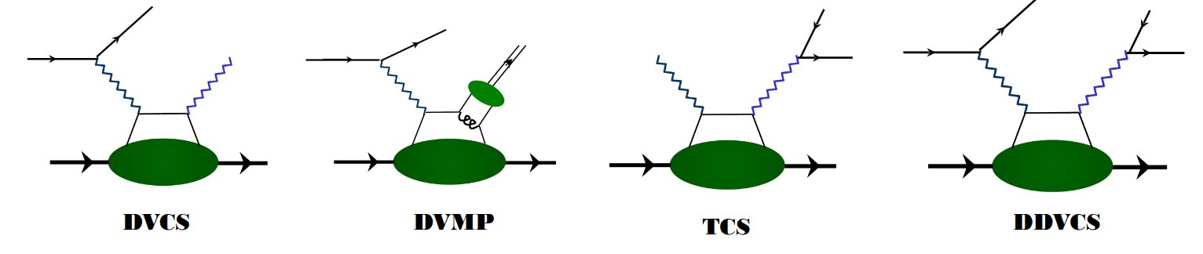
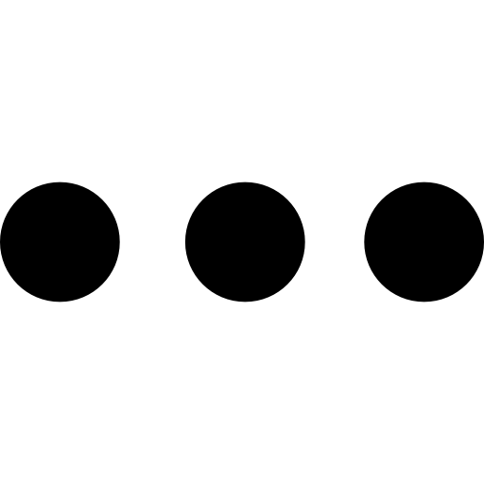
Processus exclusif pour accéder aux GPD​
Nous utilisons des processus profonds exclusifs, où toutes les particules de l'état final sont « connues », pour accéder aux GPD.
Les processus les plus étudiés pour accéder aux GPD sont :
Deeply Virtual Compton Scattering (DVCS), production d’un photon réel.
Deeply Virtual Meson Production (DVMP), production d’un méson.
Time-like Compton Scattering (TCS), inverse du DVCS.
Double DVCS (DDVCS), production d’un photon virtuel.
Autres processus avec 4 particules dans l’état final :
Electroproduction exclusive d’une paire photon-meson.
Electroproduction exclusive d’une paire photon-photon.
…
Deeply/Profond : le photon virtuel qui sonde est de haute virtualité.

Slide 7
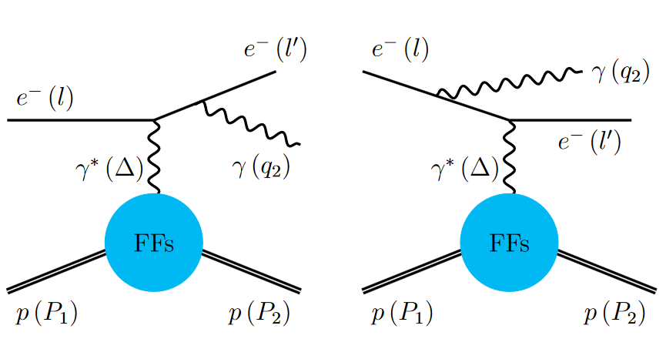
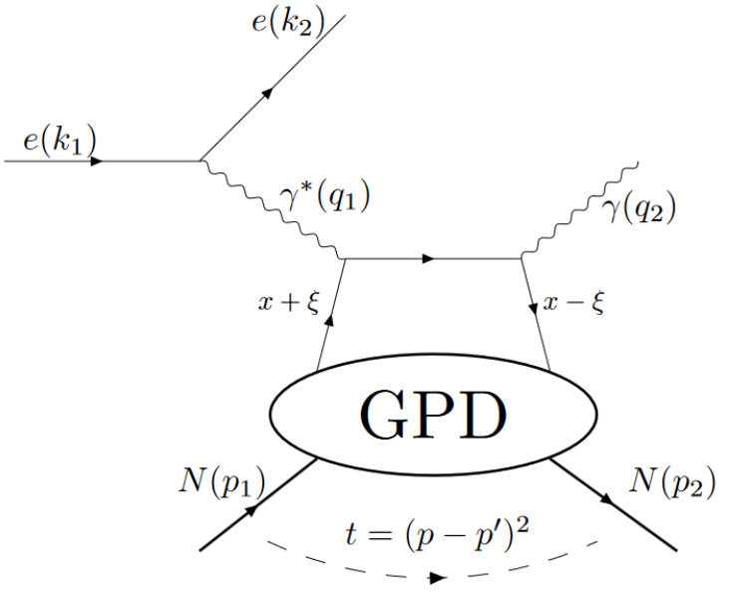
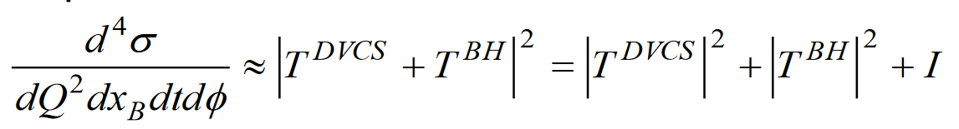
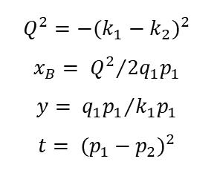
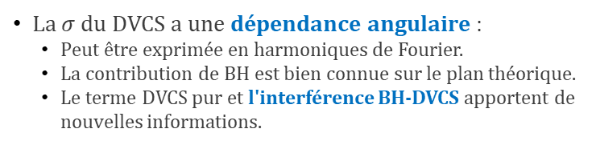
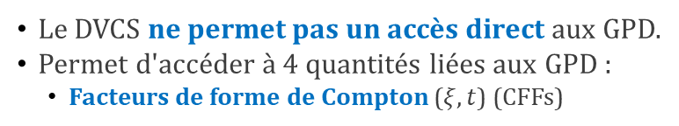
Accéder aux GPD au travers du DVCS : ​
Deeply virtual Compton scattering (DVCS) est le canal le plus simple pour sonder les GPD.
L'électro-production exclusive d'un photon : faible section efficace → haute luminosité
Interfère de manière cohérente avec le processus Bethe-Heitler (BH)
Donne un accès unique à la partie réelle et imaginaire de l'amplitude DVCS.
$$Q^{2}=−{(k_{1}−k_{2})}^{2}$$
$$x_{B}= {Q^{2}}/{2q_{1}p_{1}}$$
$$y= {q_{1}p_{1}}/{k_{1}p_{1}}$$
$$t= {(p_{1}−p_{2})}^{2}$$
Section efficace :
La $σ$du DVCS a une dépendance angulaire :
Peut être exprimée en harmoniques de Fourier.
La contribution de BH est bien connue sur le plan théorique.
Le terme DVCS pur et l'interférence BH-DVCS apportent de nouvelles informations.
Le DVCS ne permet pas un accès direct aux GPD.
Permet d'accéder à 4 quantités liées aux GPD :
Facteurs de forme de Compton ($ξ,t$) (CFFs)

Slide 8
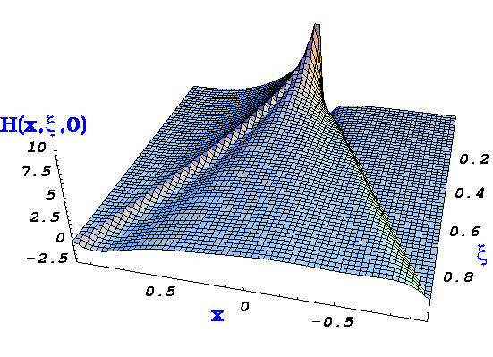
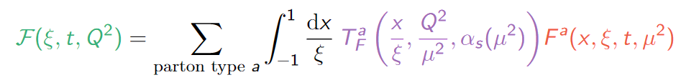

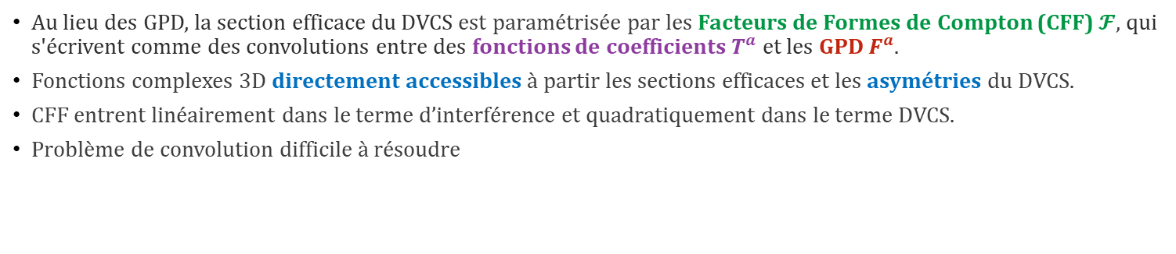


Facteurs de Forme de Compton pour le DVCS​
Au lieu des GPD, la section efficace du DVCS est paramétrisée par les Facteurs de Formes de Compton (CFF)$𝓕$, qui s'écrivent comme des convolutions entre des fonctions de coefficients $T^{a}$ et les GPD $F^{a}$.
Fonctions complexes 3D directement accessibles à partir les sections efficaces et les asymétries du DVCS.
CFF entrent linéairement dans le terme d’interférence et quadratiquement dans le terme DVCS.
Problème de convolution difficile à résoudre
BSA ou TSA → $Im\{CFF\}$ ,
donc GPD à $x=ξ$et $−ξ$
Mesure de $σ$et BCA → $Re\{CFF\}$
Intégration des GPD sur $x$
La variable $x$ n'est pas accessible expérimentalement par DVCS, seulement $ξ$ et $t$.

Slide 9
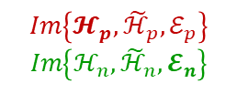
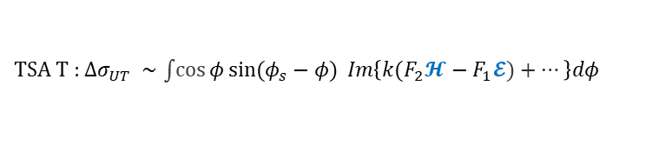
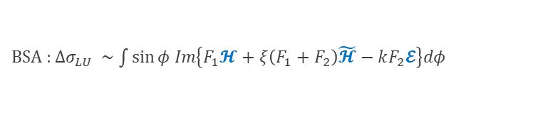

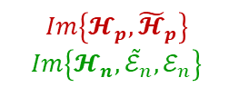


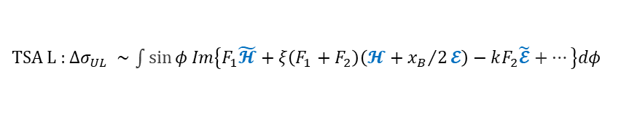


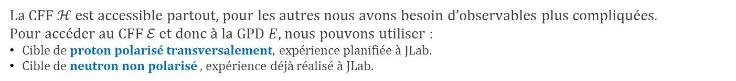

Différentes observables pour le DVCS​
Mesure différents types d'observables :
Sections efficaces ou asymétries :
BSA, TSA (L et T), DSA.
Asymétrie offre un avantage → certaines incertitudes systématiques se neutralisent.
Accès à une combinaison de CFF.
Séparation demande plusieures observables.
En fonction de la cible : sensibilité différente aux CFF et aux saveur des quarks
BSA : asymétrie du spin du faisceau
TSA : asymétrie du spin de la cible
DSA : asymétrie des spins de la cible et du faisceau
T : polarisation transverse
L : polarisation longitudinale
$$𝓕 :terme dominant$$
Polarisation
du faisceau/de la cible
Proton Neutron
$$Im\left\{𝓗_{p},{\tilde{ℋ}}_{p}, ℰ_{p}\right\}$$
$$Im\left\{ℋ_{n},{\tilde{ℋ}}_{n}, 𝓔_{n}\right\}$$
$${ e}^{−}$$
$$p/n$$
BSA : $Δσ_{LU} ∼\int{sin}{φ Im\left\{F_{1}𝓗+ξ\left(F_{1}+F_{2}\right)\tilde{𝓗}−kF_{2}𝓔\right\}dφ }$
$$Im\left\{𝓗_{p},{\tilde{𝓗}}_{p}\right\}$$
$$Im\left\{𝓗_{n},{\tilde{ℰ}}_{n}, ℰ_{n}\right\}$$
$${ e}^{−}$$
TSA L : $Δσ_{UL} ∼\int{sin}{φ Im\left\{F_{1}\tilde{𝓗}+ξ\left(F_{1}+F_{2}\right)\left(𝓗+{x_{B}}/2𝓔\right)−kF_{2}\tilde{𝓔}+…\right\}dφ}$
$$Im\left\{𝓗_{p},𝓔_{p}\right\}$$
$$Im\left\{𝓗_{n} \right\}$$
$${ e}^{−}$$
TSA T : $Δσ_{UT} ∼\int{cos}{φ}\sin{(φ_{s}−φ)}{ Im\left\{{k(F}_{2}𝓗−F_{1}𝓔)+…\right\}dφ}$
La CFF $ℋ$ est accessible partout, pour les autres nous avons besoin d’observables plus compliquées.
Pour accéder au CFF $ℰ$ et donc à la GPD $E$, nous pouvons utiliser :
Cible de proton polarisé transversalement, expérience planifiée à JLab.
Cible de neutron non polarisé , expérience déjà réalisé à JLab.

Slide 10
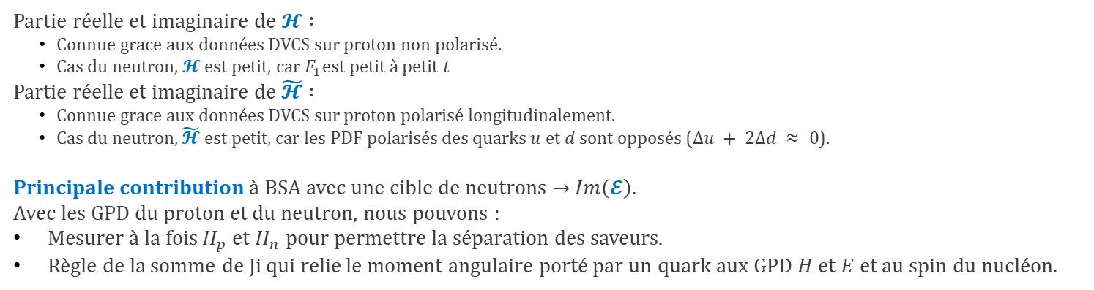





Différentes observables pour le DVCS​
$${ e}^{−}$$
$$p/n$$
$$Δσ_{LU} ∼\sin{φ Im\left\{F_{1}𝓗+ξ\left(F_{1}+F_{2}\right)\tilde{𝓗}−kF_{2}𝓔\right\}dφ}$$
$$Im\left\{ℋ_{n},{\tilde{ℋ}}_{n}, 𝓔_{n}\right\}$$
Petit car $F_{1}$est petit à petit $t$
Petit car les PDF polarisées des quarks $u$ et $d$ sont opposées
Partie réelle et imaginaire de $𝓗 :$
Connue grace aux données DVCS sur proton non polarisé.
Cas du neutron$,$ $𝓗$ est petit, car $F_{1}$est petit à petit $t$
Partie réelle et imaginaire de$\tilde{𝓗} :$
Connue grace aux données DVCS sur proton polarisé longitudinalement.
Cas du neutron$, \tilde{𝓗}$ est petit, car les PDF polarisés des quarks $u$ et $d$ sont opposés ($∆u + 2∆d ≈ 0$).
Principale contribution à BSA avec une cible de neutrons → $Im\left(𝓔\right).$
Avec les GPD du proton et du neutron, nous pouvons :
Mesurer à la fois$H_{p}$ et $H_{n}$ pour permettre la séparation des saveurs.
Règle de la somme de Ji qui relie le moment angulaire porté par un quark aux GPD $H$ et $E$ et au spin du nucléon.

Slide 11
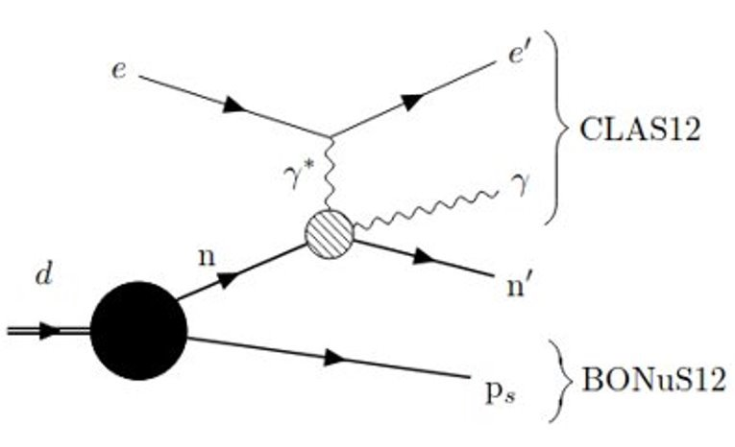

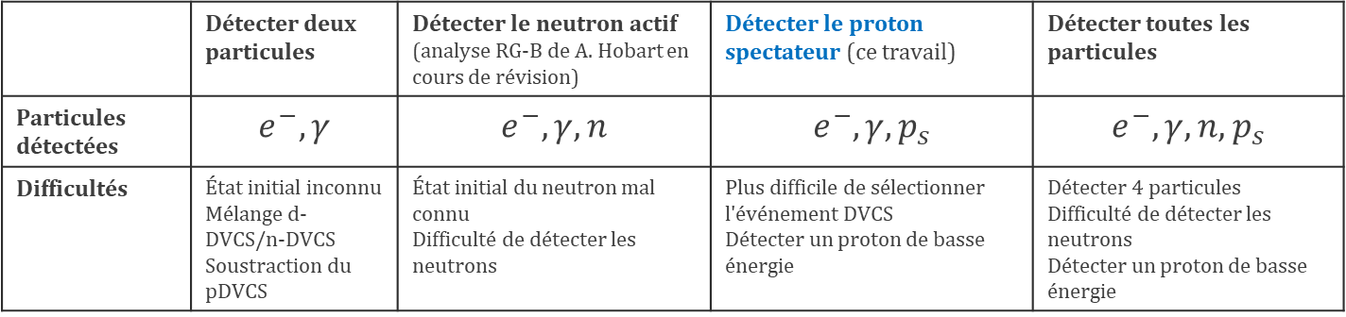
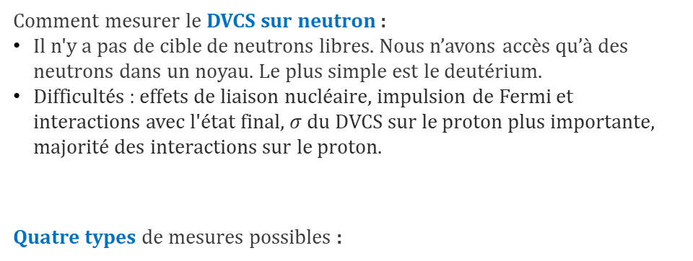
DVCS sur une cible de deuterium​
Comment mesurer le DVCS sur neutron :
Il n'y a pas de cible de neutrons libres. Nous n’avons accès qu’à des neutrons dans un noyau. Le plus simple est le deutérium.
Difficultés : effets de liaison nucléaire, impulsion de Fermi et interactions avec l'état final, $σ$du DVCS sur le proton plus importante, majorité des interactions sur le proton.
Quatre types de mesures possibles :
 | Détecter deux particules | Détecter le neutron actif (analyse RG-B de A. Hobart en cours de révision) | Détecter le proton spectateur (ce travail) | Détecter toutes les particules
Particules détectées | $$e^{−},γ$$ | $$e^{−},γ,n$$ | $$e^{−},γ,p_{s}$$ | $$e^{−},γ,n,p_{s}$$
Difficultés | État initial inconnu Mélange d-DVCS/n-DVCS Soustraction du pDVCS | État initial du neutron mal connu Difficulté de détecter les neutrons | Plus difficile de sélectionner l'événement DVCS Détecter un proton de basse énergie | Détecter 4 particules Difficulté de détecter les neutrons Détecter un proton de basse énergie

Slide 12
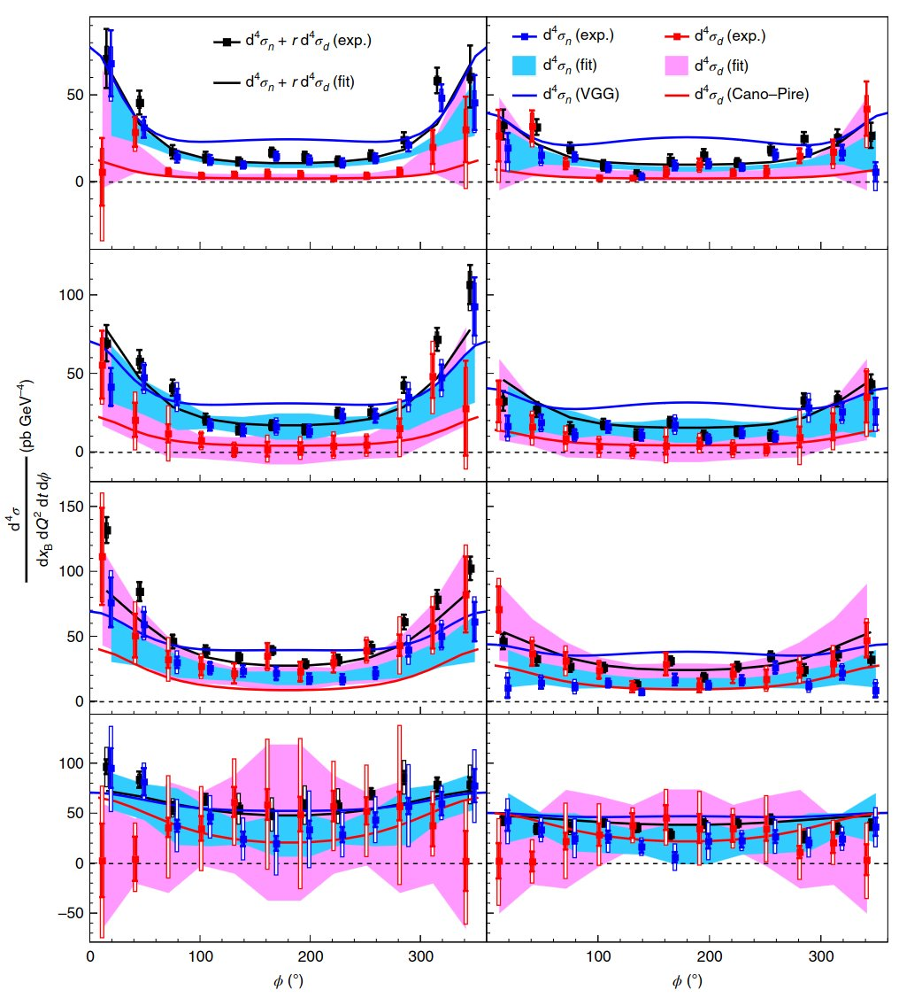
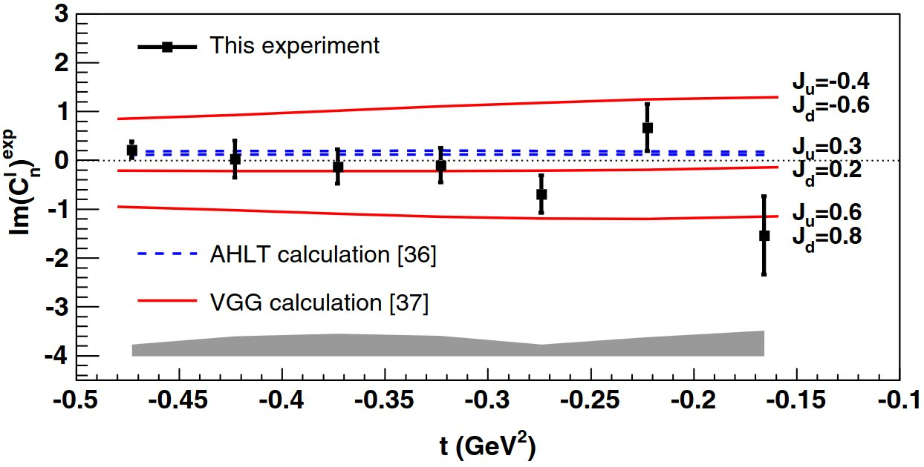
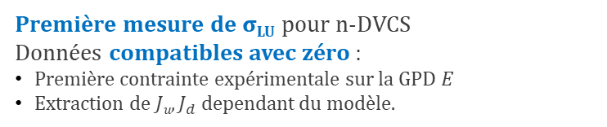
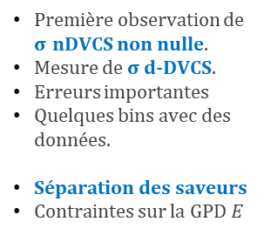
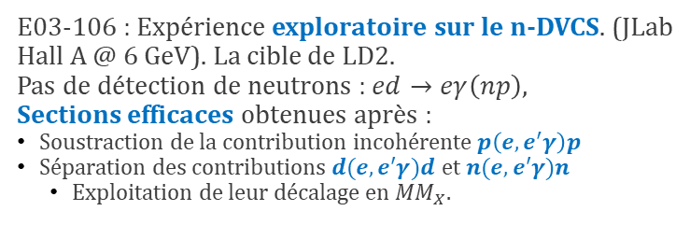
DVCS sur une cible de deuterium​
E03-106 : Expérience exploratoire sur le n-DVCS. (JLab Hall A @ 6 GeV). La cible de LD2.
Pas de détection de neutrons : $ed→eγ\left(np\right)$,
Sections efficaces obtenues après :
Soustraction de la contribution incohérente$p\left(e, e^{′}γ\right)p$
Séparation des contributions$d(e, e′γ)d$ et $n(e, e′γ)n$
Exploitation de leur décalage en ${MM}_{X}$.
E08-025 : (JLab Hall A @ 6 GeV) Utilisation de la séparation de «Rosenbluth» pour la section efficace du nDVCS en utilisant une cible LD2 et deux énergies de faisceau différentes. Même soustraction.
Première observation de σ nDVCS non nulle.
Mesure de σ d-DVCS.
Erreurs importantes
Quelques bins avec des données.
Séparation des saveurs
Contraintes sur la GPD $E$
Première mesure de σ_{LU} pour n-DVCS
Données compatibles avec zéro :
Première contrainte expérimentale sur la GPD $E$
Extraction de$Ju, J_{d} dependant$ du modèle.
Mazouz, M. et al. 2007 Phys. Rev. Lett. 99, 242501
M. Benali et al. 2020 Nat. Phys. 16, 191–198

Slide 13
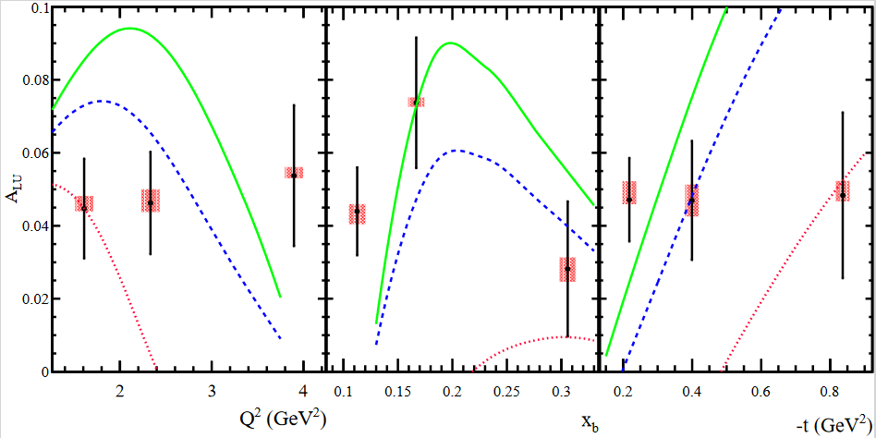
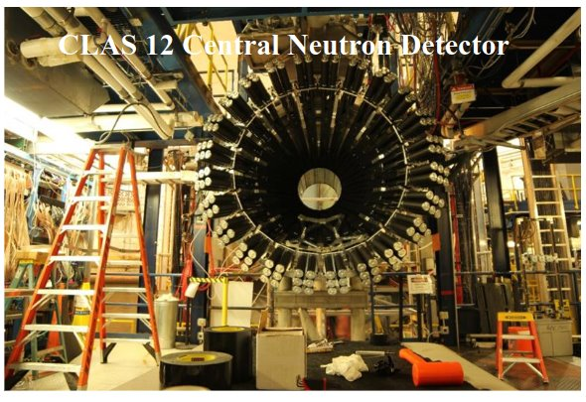
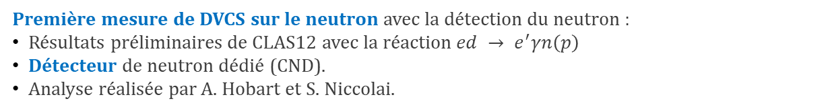
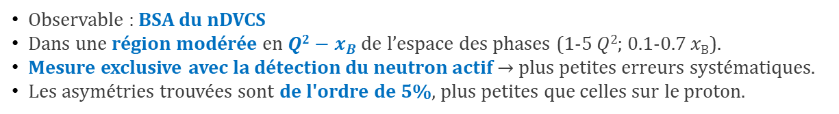
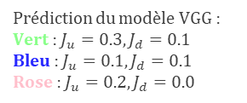
DVCS sur une cible de deuterium​
Première mesure de DVCS sur le neutron avec la détection du neutron :
Résultats préliminaires de CLAS12 avec la réaction $ed → e^{′}γn\left(p\right)$
Détecteur de neutron dédié (CND).
Analyse réalisée par A. Hobart et S. Niccolai.
Prédiction du modèle VGG :
Vert : $J_{u}=0.3, J_{d}=0.1$
Bleu : $J_{u}=0.1, J_{d}=0.1$
Rose : $J_{u}=0.2, J_{d}=0.0$
Observable : BSA du nDVCS
Dans une région modérée en$Q2−x_{B}$de l’espace des phases (1-5 $Q2$; 0.1-0.7 $xB$).
Mesure exclusive avec la détection du neutron actif → plus petites erreurs systématiques.
Les asymétries trouvées sont de l'ordre de 5%, plus petites que celles sur le proton.

Slide 14
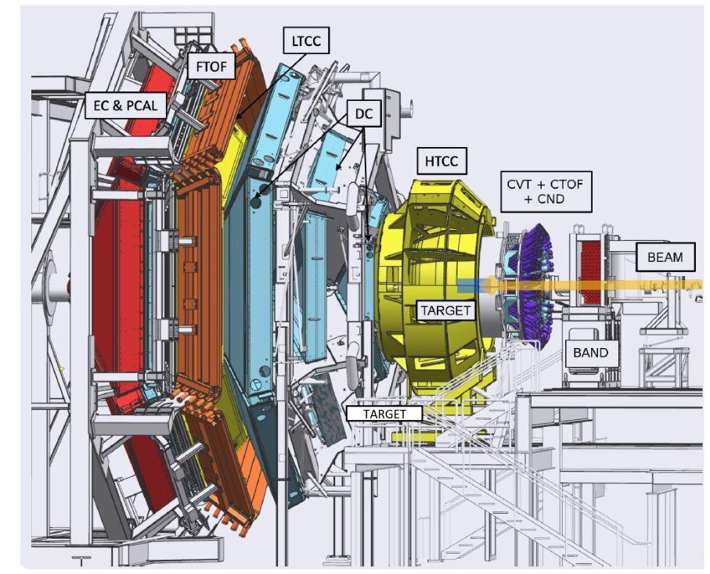
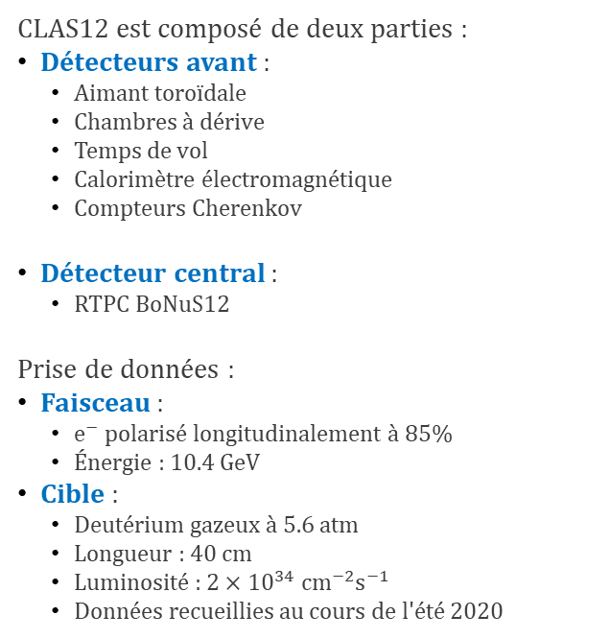
BONuS12 à CLAS12​
CLAS12 est composé de deux parties :
Détecteurs avant :
Aimant toroïdale
Chambres à dérive
Temps de vol
Calorimètre électromagnétique
Compteurs Cherenkov
Détecteur central :
RTPC BoNuS12
Prise de données :
Faisceau :
$e^{−}$ polarisé longitudinalement à 85%
Énergie : 10.4 GeV
Cible :
Deutérium gazeux à 5.6 atm
Longueur : 40 cm
Luminosité : $2×{10}^{34} {cm}^{−2}s^{−1}$
Données recueillies au cours de l'été 2020

Slide 15
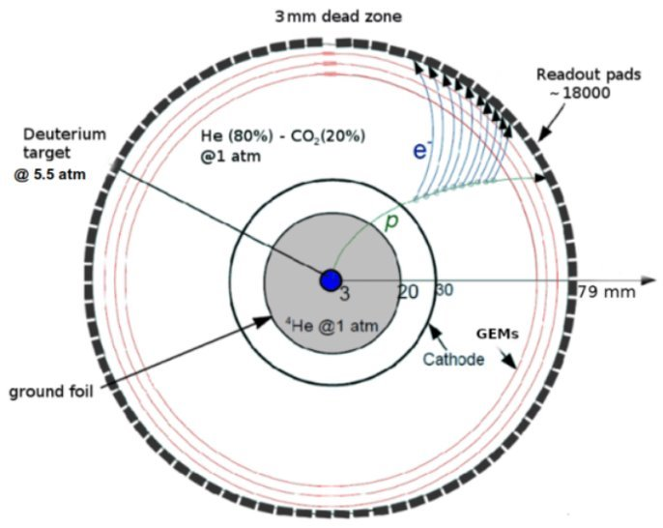
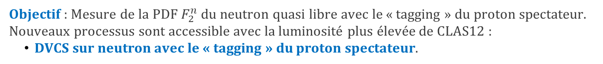
La RTPC BONuS12 ​
BONuS12 (Barely Off-shell NUcleon Structure) est une expérience au JLab@12GeV avec un détecteur dédié qui a eu lieu en 2020.
Le détecteur BoNuS12 est une chambre à projection temporelle radiale (RTPC) conçue pour détecter les protons à faible impulsion :
70 à 150 MeV/c.
Fonctionne suivant le principe suivant :​
Une particule chargée ionise les atomes du gaz (80%He, 20%CO2).​
Sous un champ électromagnétique, les électrons suivent leur trajectoire de dérive.
L’amplification est réalisée via les 3 couches GEM.
Utilisation de la perte d'énergie pour l'identification des particules.
3eme itération de ce type de détecteur à CLAS :
Amélioration de la résolution spatiale et du taux de multiplicité accepté.
Le temps de dérive des électrons dans la région active est plus court.
BoNuS12 a remplacé le tracker central au silicium et les micromégas.
Objectif : Mesure de la PDF $F_{2}^{n}$ du neutron quasi libre avec le « tagging » du proton spectateur.
Nouveaux processus sont accessible avec la luminosité plus élevée de CLAS12 :
DVCS sur neutron avec le « tagging » du proton spectateur.

Slide 16
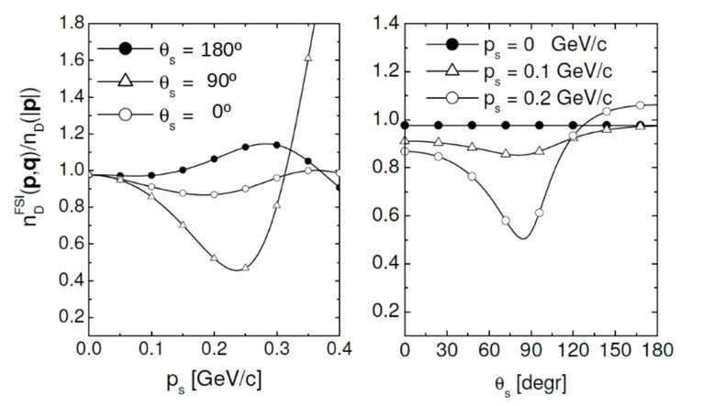
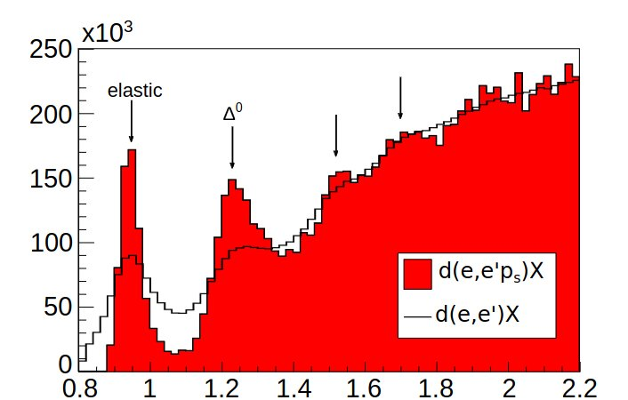

Introduction au tagging
Etiquetage ou « tagging » signifie mesurer le spectateur qui n'interagit pas dans la partie dure du processus.
Sélection de la configuration nucléaire via la cinématique du spectateur :
Études des nucléons sur couche de masse → accès à la structure des nucléons libres.
Études des nucléons fortement liés comme les SRC.
Aide à la compréhension des effets nucléaires.
Permet aussi de limiter les interactions dans l’état final (FSI) :
Dépendent de l’impulsion et de l'angle du spectateur
Cases bleues → Cinématiques préférées, régions où FSI sont faibles.
Spectateur avec une faible impulsion et un angle polaire élevée
Permet d’accéder à un neutron quasi-libre sans FSI.
Déjà utilisé dans DIS pour comprendre la structure du neutron quasi-libre. Peut être utilisé dans d'autres processus comme le DVCS.
C.C. Atti et al. 2004 Eur. Phys. J. A 19 145–151
Résultats de BONuS6
Spectre en masse : $W(GeV/c^{2})$
N. Baillie et al. Phys. Rev. Lett. 108 142001

Slide 17
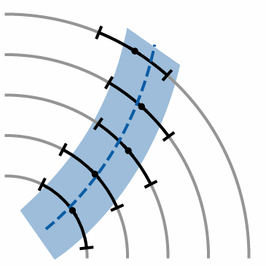
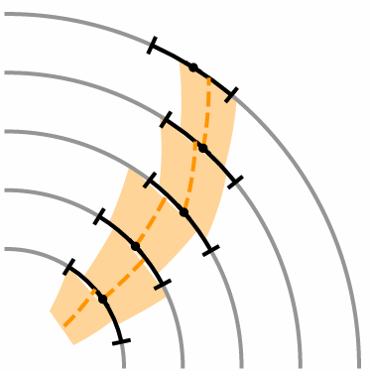


Théorie du filtre de Kalman
Objectif : Estimer les paramètres d’une trajectoire : $x,y,z,p_{x},p_{y},p_{z}$et erreurs pour des protons de faible
impulsion. Existe plusieurs possibilités : fit global ou filtre de Kalman.
Particule chargée se déplace dans le vide avec un champ magnétique constant → trajectoire sera une hélice.
Dans la réalité :
Champ magnétique inhomogène
Energie déposée et diffusion multiple dans le détecteur
Donc pas une hélice
Fit global ne prend pas en compte ces effets :
Ajuste tous les points + la ligne de faisceau pour une hélice.
Problème pour les particules de faibles impulsion.
Fit global
Filtre de Kalman
1 calcul d’un système
de $M$ équations :
Inversion d’une matrice
de taille$M×M$
$M$calcul d’un système
de 1 équation :
Inversion d’une matrice de taille $1×1$
Avec $M$ le nombre de mesures, pour des mesures 1D
Dans notre cas ce sont des effets importants → pris en compte avec filtre de Kalman.

Slide 18


Théorie du filtre de Kalman
Le filtre de Kalman est un algorithme utilisé en physique pour la reconstruction de trajectoires.
L’algorithme fonctionne en deux phases :
La prédiction : produis une estimation de l’état actuel sur la base de l’état précédent avec les incertitudes grâce au modèle décrivant le système.
La mise à jour : l’estimation est mise à jour avec la nouvelle mesure.
Equation du système → particule chargée dans un champ magnétique est :
$$\frac{d^{2}\vec{r}}{ds^{2}}= \frac{q}{p}\frac{d\vec{r}}{ds}×B\left(\vec{r}\right)$$
Equation du 2ème ordre résolu itérativement pour obtenir $\vec{r}$ et $\vec{p}$avec un algorithme de Runge Kutta (RK4).
Prise en compte de l’énergie déposée, fluctuation, diffusion multiple dans les différents matériaux.
Propagation de l’erreur avec la matrice de covariance :
Dérivée de la fonction de propagation, Jacobienne.
Utilisation de la dérivée avant pour résoudre cela.

Slide 19



Implémentation d’un filtre de Kalman pour BONuS12​
Objectif : mieux reconstruire les protons avec une faible impulsion
60 à 150 MeV/c
Important car un indicateur d’un neutron libre.
Effets importants à prendre en compte pour BONuS12 :
Énergie déposée (équation Bethe-Bloch)
Processus aléatoire → fluctuation gaussienne
Inhomogénéité du champ magnétique
Bonne prise en compte de l’erreur sur la mesure → Impact sur le taux de réussite.
Test et validation :
Sur des données simulées (50-120 MeV) : Un seul proton avec des distributions uniformes pour développer et évaluer le filtre de Kalman.
Sur des données d’électron-proton élastique radiatif pour évaluer le filtre de Kalman sur de vraies données.
Réussite :
Meilleure résolution pour toutes les impulsions, avec un effet plus important pour les faibles impulsions. Modification faible sur les autres variables $φ,θ$ et $v_{z}.$
Calculer ${dE}/{dx}$ dans la région de dérive pour avoir une meilleure identification.
Données elastique, taux de réussité est de 96%, $réussite= \frac{Nb tracks KF}{Nb tracks GF}$
global fit toujours present, utilisé comme seed.
Simulated data
Elastic data

Slide 20




Canal et observable
Cette analyse : neutron DVCS avec « tagging » du proton, pas de détection du neutron.
$$e+d →e^{′}+γ+p_{s}+(n)$$
État initial :
Énergie du faisceau d’électrons de 10.4 GeV
Polarisation moyenne de 83.66%
État final :
Sélectionner électron, photon, proton spectateur.
Choisi le $γ$ plus énergétique comme candidat.
Événement avec un seul proton candidat
Avantage et probleme :
Le proton spectateur donne le quadri-vecteur du neutron initial.
Plus difficile de sélectionner les événements DVCS, une seule variable d’exclusivité.
Pas de détecteur pour les $γ$ à petit angle (FT).
L'observable de cette analyse est l'asymétrie de spin du faisceau (BSA).
$$A_{LU}=\frac{1}{Pol.}\frac{N^{+}−N^{−}}{N^{+}+N^{−}}$$

Slide 21





Identification des particules (1/2)
Identifier trois particules de l'état final :
Électron diffusé : ECAL, DC et HTCC
Photon réel : ECAL
Proton spectateur : RTPC BoNuS12
Utiliser les coupures standards de CLAS12 pour l'électron et le photon.
Sélection du proton spectateur :
Sélection des bonnes trajectoires :
$χ_{helix}^{2}<2.5 →$ bonne qualité de l’ajustement
17 < nhits < 45 $→$ suffisamment de hits pour l’ajustement, mais deux traces combinées.
$R_{helix}<0$ $→$ trace avec une charge positive
$−18<v_{z}<12$ cm $→$ couper les bords du détecteur.
$65< r_{max}<72$ mm $→$ traces qui traversent tout le détecteur
Distribution bleue est multipliée par 7
Distribution bleue est multipliée par 3

Slide 22





Identification des particules (2/2)
Sélection des traces provenant de la même interaction :
Construire une variable de type $χ^{2}$ pour combiner $tdiff$ et $Δvz$ pour réduire le bruit de fond.
$χ_{pileup}^{2}= {\left(\frac{t_{diff}−μ_{t_{diff}}}{σ_{t_{diff}}}\right)}^{2}$ + ${\left(\frac{Δv_{z}−μ_{Δv_{z}}}{σ_{Δv_{z}}}\right)}^{2}$
$tdiff$: différence de temps entre le trigger de l’électron et le premier coup de la trajectoire.
$Δv_{z}$ : difference en $z$ entre l’electron et le proton spectateur.
Permet de supprimer l'empilement $→$ retirer les bonnes traces d'un autre événement.
Sélection des protons dans toutes les bonnes pistes du RTPC en coupant sur :
$0.072 < p_{meas} < 0.15.$
$\frac{dE}{dx}< 60.15 + 4.63 p^{−1.773}$ pour réduire la contamination par l'hélium ou le deutérium.
Distribution bleue est multipliée par 7
Distribution bleue est multipliée par 7

Slide 23





Domaine cinématique
Sélection de l'espace des phases où le formalisme DVCS fonctionne avec coupures sur :
$1.5 < Q^{2} < 6 \text{GeV}\text{2}\text{/}\text{c}\text{2}$→ l'événement soit profond et répondre aux conditions pour la factorisation des GPD.
$W^{∗^{2}}> 4$GeV² → pour éviter la zone des résonances (W* : version corrigé de W avec les informations du spectateur)
$t_{DVCS}<0.4$ $\text{GeV}\text{2}\text{/}\text{c}\text{2}$→ pour réduire la contamination.
Meilleure résolution sur 𝑡 → calcul avec l'angle du photon sortant, en supposant un événement exclusif et la conservation du 4-momentum.
Coupure à un petit 𝑡 parce que le bruit de fond des $π^{0}$ devient trop important.

Slide 24




Correction des accidentels
Sélection d’un proton spectateur provenant d'une autre interaction. En modifiant le terme $Δv_{z}$ dans $χpileup$:
Prendre deux bandes à 15cm de chaque côté.
Coupe sur χ_{pileup} à une valeur plus élevée (6) pour avoir 2 fois la statistique.
La contamination des accidentels est sensible à l'hélicité (majoritairement pDVCS) :
Impose la sélection d'un électron et d'un photon de haute énergie : événement déjà DVCS
Section efficace du pDVCS plus élevée.
Nécessité la correction de la contamination accidentelle au niveau de l'hélicité.
La contamination accidentelle est d'environ 20 % :
Impact significatif sur la barre d'erreur pour l'asymétrie.
Pas de variation de 𝑡.
Distribution bleue est multipliée par 7

Slide 25






Correction du bruit de fond des $π^{0}$ ​
Bruit de fond principal $→$désintégration $π^{0}$ en deux photons mais détection d'un seul :
$$ed → ep_{s}π^{0}(n) → epsγγ(n)$$
Utilisation de la méthode standard de CLAS $→$ simulation Monte-Carlo pour la soustraction.
Notre cas, La simulation Monte-Carlo utilise :
Paramétrisation pour reproduire l’espace des phases des données.
Paramétrisation pour une impulsion réaliste du proton spectateur C.C. Atti et al. 1995 Phys. Rev. C 53 1689-1710
Estimer le rapport entre les désintégrations $ep_{s}π^{0}(1γ)$partiellement reconstruites et les désintégrations $ep_{s}π^{0}(2γ)$entièrement reconstruites dans la simulation.
Multiplier ce rapport par le nombre de $ep_{s}π^{0}(2γ)$reconstruits dans les données pour obtenir le nombre de $ep_{s}π^{0}\left(1γ\right)$partiellement reconstruites dans les données.
Soustraire ce nombre des désintégrations reconstruites par le DVCS dans les données pour chaque bin.
Ajuste la contamination pour reduire l’erreur statistique.
Contamination d'environ 5% :
Sauf dans le cas du bin en $t$ le plus élevé où c’est 20%.
La contamination $π^{0}$ augmente rapidement avec $t$.
Erreur $→$de la faible statistique de$π^{0}$entièrement reconstruits dans les données.

Slide 26



Sélection des évenements $ed →eγp_{s}X$
Sélection de l'événement avec la ${MM}_{X}$ du système $ed → eγp_{s}X$ : égale au carré de la masse du neutron.
Décalage du pic peut s'expliquer par l'erreur sur l'énergie ou l’angle du photon.
Observé sur p-DVCS sur les mêmes données.
${MM}_{X}$ accidentels est similaire au DVCS $→$ peut pas éliminer les accidentels en coupant sur cette masse.
Dû à la faible impulsion du proton spectateur par rapport au neutron manquant.
Après soustraction de$s π^{0}$ et des accidents, encore du bruit de fond $→$ $π^{0}$ restant ou autre réaction (DIS).
Asymétrie à 90° d'environ 10%, un peu plus que les autres analyses mais compatible.

Slide 27




Une nouvelle méthode pour les $π^{0}$ (1/2) ​
Améliorer la soustraction de π⁰ avec une nouvelle méthode.
Au lieu de la masse manquante, nous pouvons calculer une variable équivalente : $∆E/E = (E_{γ,calc} −E_{γ,meas})/E_{γ,calc}$.
L'erreur sur la ${MM}_{X}$ provient de l'énergie des photons.
Utiliser la résolution du calorimètre pour couper au lieu de valeurs arbitraires sur la $M_{X}$ :
Stratégie mise en œuvre dans la nouvelle méthode :
Utiliser les données à grand $t$ pour modéliser le bruit de fond.
Les événements$avec t_{DVCS}$ entre 0 et 0.4 comme signal, et ceux avec $t_{DVCS}$ compris entre 0.5 et 0.9 comme bruit de fond.
Sur la projection en 𝑥, le pic du signal est proche de 0. Nous soustrayons le bruit de fond au signal pour obtenir le signal DVCS uniquement.
Le bruit de fond a grand Δ𝐸/𝐸 est à 0 après la soustraction.
La forme de l'arrière-plan correspond au signal après mise à l’échelle.
signal
background

Slide 28





Une nouvelle méthode pour les $π^{0}$ (2/2) ​
Le bruit de fond doit être multiplé par une constante pour correspondre au signal à un grand ΔE/E.
Compter le nombre d'événements dans la distribution signal-bruit de fond entre $±2σ$ définie par la résolution du calorimètre.
Appliquer cette méthode pour chaque bin en $Q2, xB, …\text{et} Φh$ainsi que pour l'hélicité du faisceau.
Le bruit de fond est intégré sur toutes les variables et l'hélicité pour améliorer les statistiques.
$θγp$ : angle polaire entre le photon virtuel et le proton spectateur dans le referentiel du laboratoire

Slide 29




Asymétrie at 90°: Comparaison​
Extraire l'asymétrie à 90° d'un ajustement après la correction$π^{0}$ et des accidentels pour les deux méthodes:
Access à deux nouvelles variables$θ_{γp}$ et $p_{s}$ qui ne sont accessibles que par tagging.
Les barres d'erreur sont des statistiques + corrections.
Les deux méthodes donnent des résultats différents :
Nouvelle méthode donne une asymétrie plus élevée partout (peut provenir de l'asymétrie dans le grand 𝑡).
Asymétrie à $θγp$ = 90° plus faible où l'on s'attend à ce que la FSI soit élevée. Les effets nucléaires pourraient réduire l'asymétrie.
Nécessite plus d’étude pour comprendre cette différence.
Les asymétries à 90° d’environ 15% avec des erreurs entre 10 et 20%.
Compatible avec les asymétries trouvées par A. Hobart et S. Niccolai.

Slide 30

Conclusion
Développer un filtre de Kalman étendu :
Objectif est de reconstruire les protons de basse impulsion
Prise en compte de l’énergie déposée et sa fluctuation.
Amélioration importante de la résolution de l’impulsion sur la simulation et les données élastiques de test.
Particulièrement notable sur les faibles impulsions.
Peu de modification sur les autres variables $φ,θ$ et $v_{z}$.
Première analyse de DVCS sur le neutron avec proton spectateur étiqueté :
Trouver nDVCS avec proton spectateur étiqueté dans les données.
Expérience avec une faible statistique.
Extraire l'asymétrie à 90° pour deux nouvelles variables qui ne sont accessibles que par le tagging: $θγp$ et $ps$.
Correction de l'asymétrie pour les accidentels et les $π0$.
Probleme avec le bruit de fond des π⁰ avec la méthode standard de CLAS pour nos données.
Test d'une nouvelle méthode pour corriger le bruit de fond en utilisant les données à 𝑡 élevé.
Résultats :
Deux méthodes donnant des résultats différents : une asymétrie plus élevée.
Asymétries des deux méthodes de 10% environ avec des larges erreurs, compatibles avec l’analyse de A. Hobart.
Variation en $θγp$ et $ps$, les effets nucléaires semblent avoir un impact sur l'asymétrie.

Slide 31

Perspectives
Prochaines étapes pour l’analyse :
Prise en compte des erreurs systématiques.
Plus de contrôle sur la deuxième méthode.
Mieux comprendre la différence entre les deux méthodes.
Comprendre les asymétries à grand $t$.
Ordre des corrections pour la deuxième méthode.
Préparer une note d’analyse pour la collaboration CLAS.
Futur :
Nouvelle expérience DVCS avec étiquetage : ALERT prévue en septembre 2024
Avec un détecteur pour le photon à petit angle (FT) $→$ meilleure statistique.
Autres expériences avec étiquetage :
Electron Ion collider (EIC) avec la partie « Far Forward »

Slide 32
Merci!

Slide 33
Back-up

Slide 34




Filtre de Kalman, élastique

Slide 35


Filtre de Kalman, échec
Toutes les traces à 11 GeV.

Slide 36




Sélection de l’électron

Slide 37


Sélection du photon

Slide 38


Corrélation $t$

Slide 39



Masse manquante du système $ed→eγp_{s}X$
Méthode standard
proton
Méthode nouvelle

